Slide 1

УРОК ЛИТЕРАТУРНОГО ЧТЕНИЯ

Slide 2
ОК –ОК – ОК – падает снежок
ИП – ИП – ИП –слышу снега скрип
РЕ –РЕ –РЕ – горы в снежном серебре

Slide 3
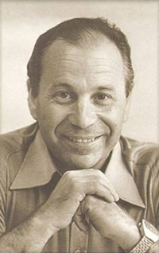
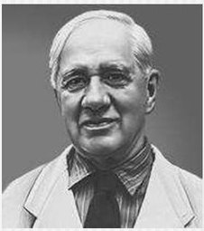
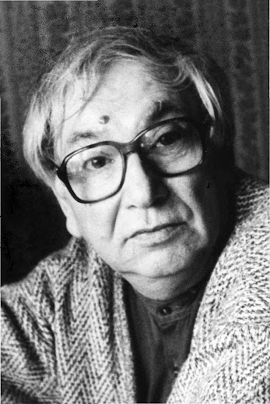
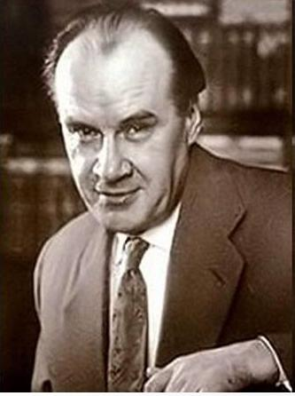
1
2
3
4

Slide 4
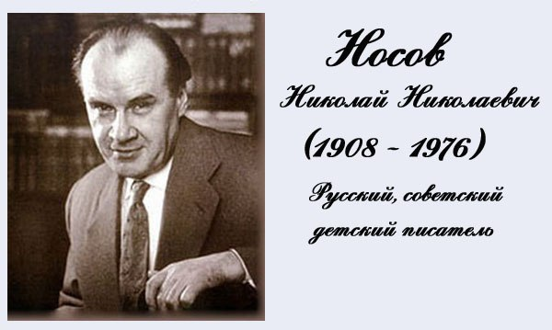

Slide 5
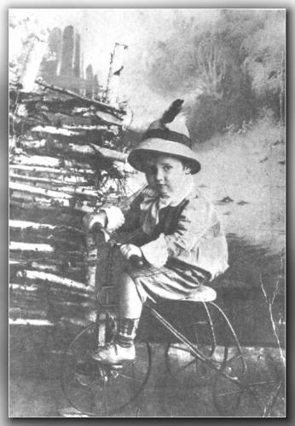
Разносторонне одаренный мальчик,
Носов с гимназических лет увлекался музыкой, театром, сочинительством – наряду с шахматами, фотографией, электротехникой, радиолюбительством.

Slide 6
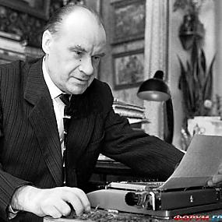
Был газетным торговцем, землекопом, косарем,
в 1927–1929 учился
в Киевском художественном институте,
откуда перевелся
в Московский институт кинематографии (окончил в 1932).

Slide 7
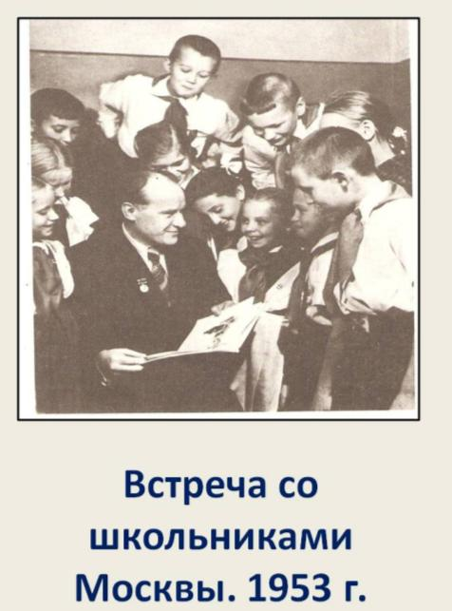
В 1932–1951 – режиссер-постановщик мультипликационных, научно-популярных и учебных фильмов.

Slide 8

Носов ввел в детскую литературу нового героя – наивного и здравомыслящего, озорного и любознательного непоседу, одержимого жаждой деятельности и постоянно попадающего в необычные, зачастую комические ситуации.

Slide 9

Сам Николай Николаевич говорил, что начал писать для детей совершенно случайно — сперва просто рассказывал сказки своему маленькому сынишке и
его друзьям.

Slide 10

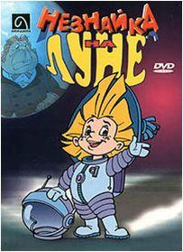

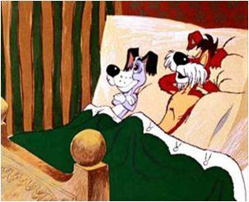
Экранизация произведений Н.Носова

Slide 11








Slide 12
НЕБО
АРБУЗ
ГРИБЫ
ОДУВАНЧИК
РАДУГА
КАЛЕНДАРЬ
ЕЛЬ

Slide 13
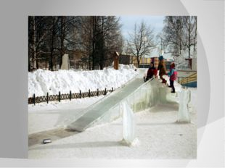
Горка – возвышенность, поднимающаяся над окружающей местностью. Это куча чего - нибудь.

Slide 14
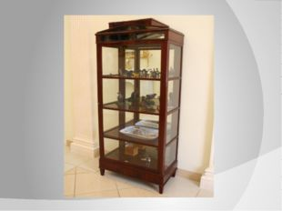

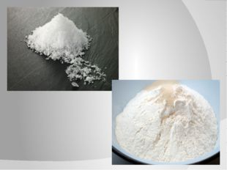

Slide 15
Дворницкая – помещение для дворника, работника, поддерживающего порядок и чистоту на улице.
На четвереньках – поза, в которой человек стоит, одновременно опираясь на обе руки и ноги.

Slide 16
Физкультминутка
Раз, два, раз, два-
Начинается игра.
Разгребаем снег лопатой,
Строим горку во дворе.
Белой и пушистой ватой
Двор украшен в декабре.
Раз, два, раз, два-
Вот и кончилась игра.

Slide 17
Поспешишь – людей насмешишь.
Семь раз отмерь – один отрежь.
Умел ошибиться, умей и поправиться.

Slide 18
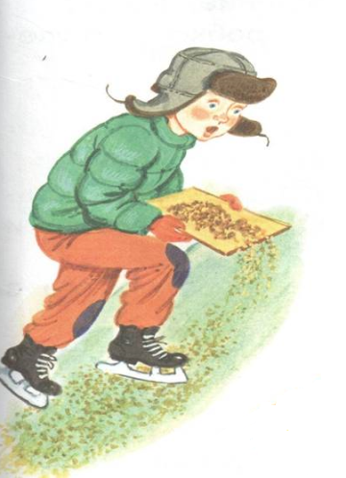
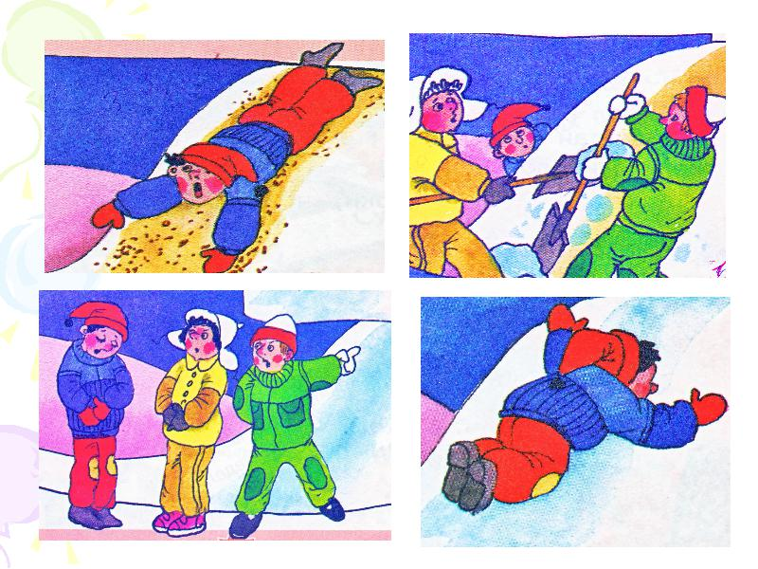
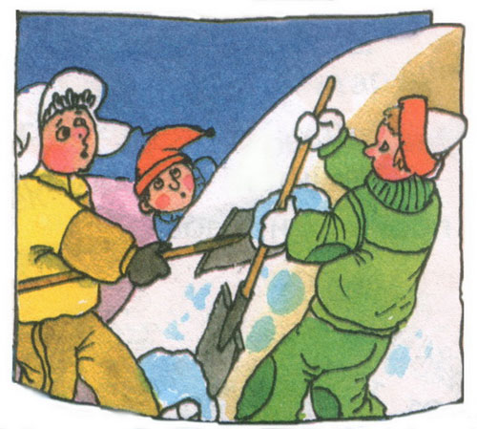
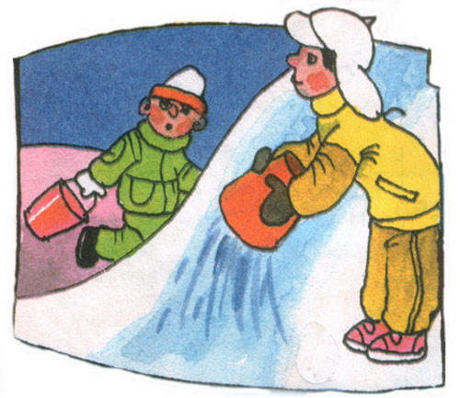

Slide 19
Я познакомился...
Я научился…
Мне было трудно…
Мне понравилось…
Я понял, что…

Slide 20
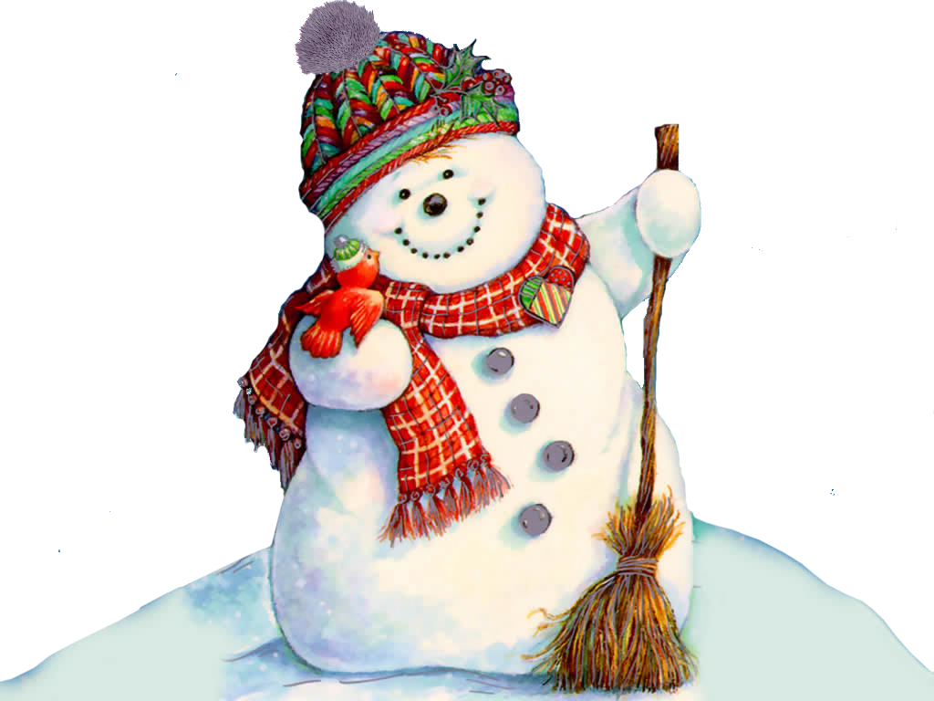
Спасибо за внимание!

